Slide 1
C.E.E.T | ADSI
Proyecto Trimestre I
Centro de Electricidad
Electronica y Telecomuncaciones

Slide 2
Proyecto de Desarrollo de Sistema de Información
Certificados CO
Aprendices:
Lucrecia Mosquera
Dashell Carrero
David Caro
Kewin Angel
Vanessa Vega
Jhon Ramos

Slide 3

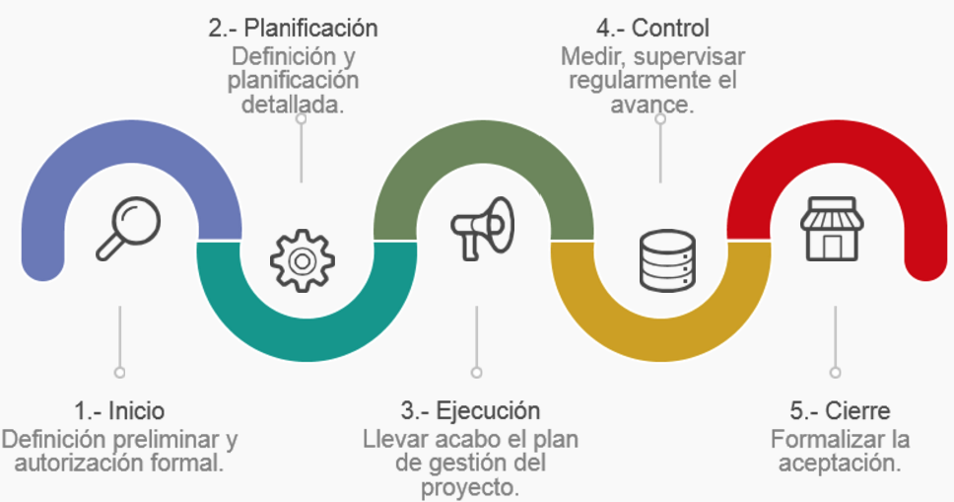
Objetivo General
Lucre
Implementar un sistema de información para la institución educativa SENA capaz de optimizar tiempo en las entregas de certificaciones para colaboradores del Sena C.E.E.T.

Slide 4
Objetivos Especificos
Agilizar los tiempos para la gestion de certificados.
Ahorrar al usuario los desplazamientos al efectuar los tramites para el certificado laboral.
Disminuir la funcion que lleva a cabo la persona encargada de recolectar la informacion para realizar una certificacion.
Validar que el sitio cubra la satisfaccion de los usuarios.

Slide 5

Planteamiento del Problema
Respuestas de Colaboradores del C.E.E.T insatisfechos
Tiempos altos, al tramitar solicitudes con el tema de su certificación
De las entrevistas realizadas, se deduce que a nivel de gestión de cualquier tipo de certificación laboral con el C.E.E.T, los tiempos de respuestas no son óptimos ya que para la persona encargada resulta tedioso a la hora de hacer tanto papeleo no solo de uno si no del personal del Sena CEET.

Slide 6
Alcance del Proyecto
Fomentar el uso de aplicativos web, dejando de lado los trámites presenciales facilitando al personal del sena la expedición de sus certificados laborales dando esta herramienta como una ayuda al manejo de los certificados vía web y disminuyendo la carga laboral de las personas encargadas.

Slide 7

Justificación del Proyecto
El proyecto de certificaciones laborales, va a reducir la manera en cómo se ejecutan las actividades relacionadas con el tema de certificados actualmente, ya que el actual proceso es muy deficiente en tanto a tiempos como a la gestión misma brindada por parte del C.E.E.T.

Slide 8
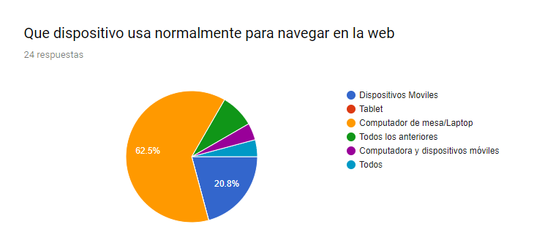
Levantamiento de Informacion

Slide 9
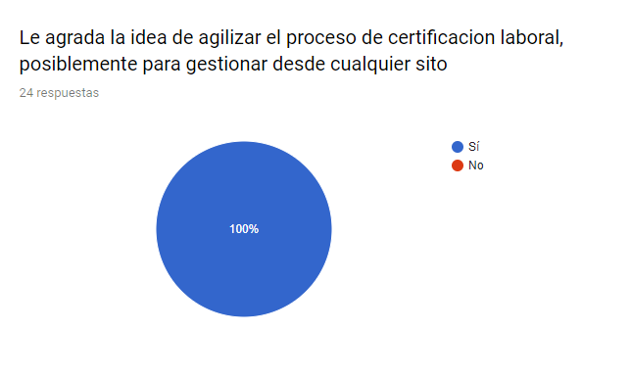
Levantamiento de Informacion

Slide 10
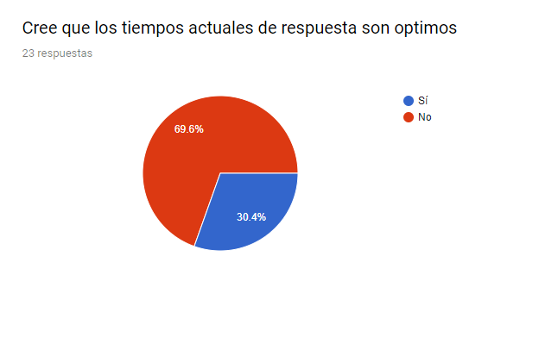
Levantamiento de Informacion

Slide 11
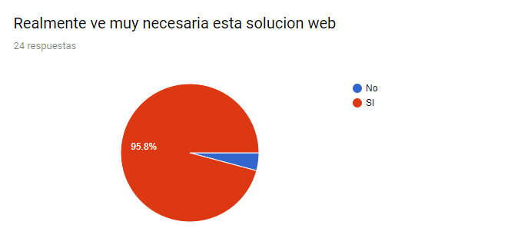
Levantamiento de Informacion

Slide 12
Especificaciones de Hardware
*Anotación:
Se debe tener en cuenta las especificaciones básicas para que el funcionamiento del software de Certificados sea el optimo entre ellas se encuentran las siguientes características mínimas:
- 8GB de memoria RAM
- Procesador de Core i5 de 3.5GHz
- 1TB de disco duro
- Modem o Router (Para conexiones a internet)
* Para el caso de C# Manejar versiones Windows Server
* Para el caso de php Manejar versiones Ubuntu/CentOS/Debian/RedHat(Any). Todas en sus versiones Server

Slide 13






Especificaciones de Hardware
256MB
4GB
<= Windows 7
=> Windows 7
Core i5 2.6GHz
Core i3 Pentium 650MHz
500MB
500GB
x86 Bits
x64 Bits

Slide 14

Especificaciones de Hardware
256MB
2GB
<= Windows 7
Linux 1°G
=> Windows 7
Linux 2°G
Core i2/3 Pentium 256MHz
Core i5 2.6GHz
124MB
256GB
x86 Bits
x64 Bits

Slide 15






Especificaciones de Software

Slide 16



Especificaciones de Software

Slide 17

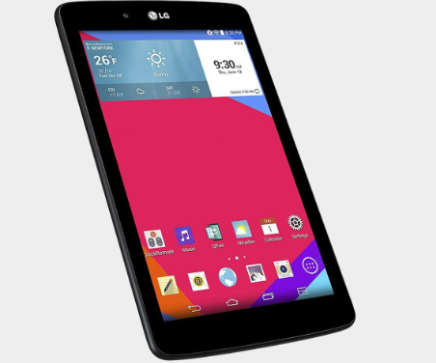
Requisitos del Usuario Final
Android: Versión 5.1(Lollipop) o superior
Conexión a internet: 20Mbps o superior
Navegador: Firefox/Opera Cualquier otro que soporte HTML5
iOS: Versión 5s o Superior
Conexión a internet: 20Mbps o superior
Navegador: Safari(HTML5)

Slide 18
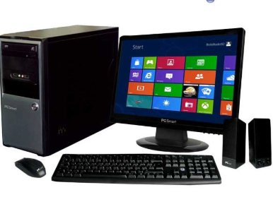
Requisitos del Usuario Final
PC de Escritorio:
S.O: Windows 7 o superior /Linux (superiores a primera Generación) MacOS: Versión 10.5 y superior
Conexión a internet: 20Mbps o superior
Navegador: Cualquiera compatible con HTML5

Slide 19
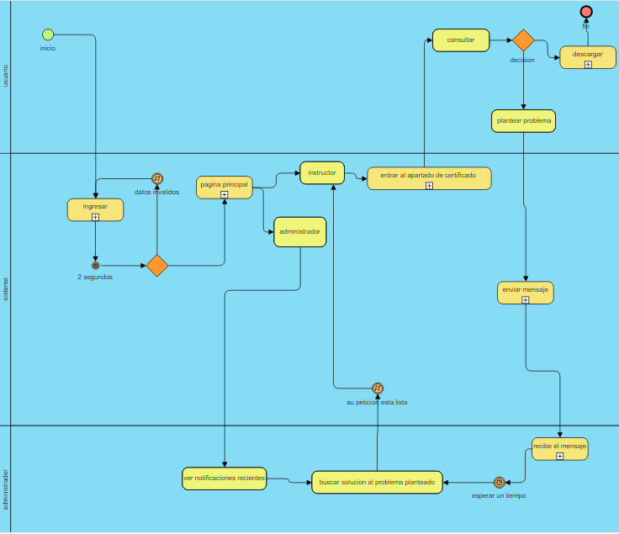

Slide 20
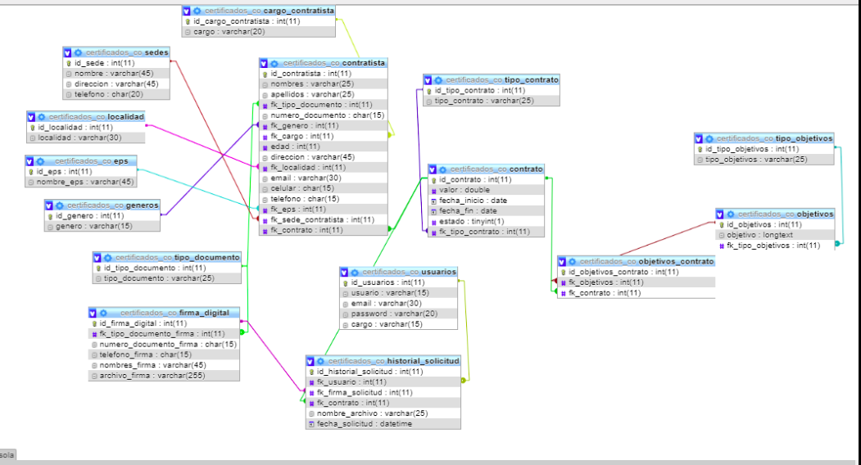
Modelo Relacional

Slide 21
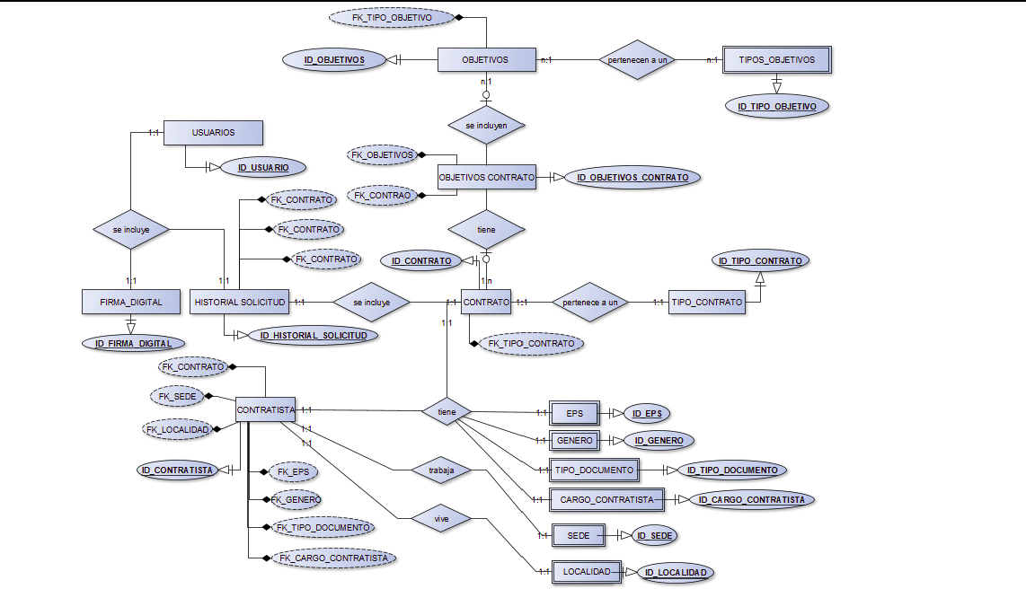
Modelo Entidad Relación

Slide 22
Requerimiento No Funcionales
Identificación del Requerimiento | RNF01
Nombre del Requerimiento | Captcha
Característica | Solución de 1 o 2 captchas
Descripción del requerimiento | Resolver captcha para iniciar sesión en el sistema
Prioridad del Requerimiento | Baja
Identificación del Requerimiento | RNF02
Nombre del Requerimiento | disponibilidad
Característica | tiempo total en que un sistema puede ser usado en un período determinado.
Descripción del requerimiento | Define el grado de operabilidad de un sistema.
Prioridad del Requerimiento | Baja
Identificación del Requerimiento | RNF03
Nombre del Requerimiento | Interfaz del aplicativo
Característica | Usuarios del aplicativo
Descripción del requerimiento | El aplicativo debe ser intuitivo y facil de usar
Prioridad del Requerimiento | Alta

Slide 23
Requerimiento No Funcionales
Identificación del Requerimiento | RNF04
Nombre del Requerimiento | Seguridad
Característica | Proteccion de datos.
Descripción del requerimiento | Asegurar datos del software de una pagina para evitar posibles perdidas.
Prioridad del Requerimiento | Alta
Identificación del Requerimiento | RNF05
Nombre del Requerimiento | Mantenibilidad
Característica | Permite el constante matenimiento al software.
Descripción del requerimiento | Aislar defecto y causas que presenta el software.
Prioridad del Requerimiento | Alta

Slide 24
Requerimiento Funcionales
Identificación del requerimiento | RF01
Nombre del requerimiento | Autenticación del usuario
Características | Los usuarios deberán registrarse para poder acceder al sistema
Descripción del requerimiento | El sistema podrá ser consultado con un usuario y una contraseña dada por el CEET al correo electrónico del usuario.
Prioridad del requerimiento | Alta
Identificación del requerimiento | RF02
Nombre del requerimiento | Modificación del certificado
Características | El administrador es el único permitido para modificar los datos.
Descripción del requerimiento | El sistema permitirá la modificación de los datos únicamente por la persona encargada de su manejo
Prioridad del requerimiento | Alta
Identificación del requerimiento | RF03
Nombre del requerimiento | Validación de datos
Características | El sistema permitirá a los usuarios ingresar información personal.
Descripción del requerimiento | Toda información ingresada en el sistema deberá ser la del usuario que solicite el certificado laboral.
Prioridad del requerimiento | Alta

Slide 25
Requerimiento Funcionales
Identificación del requerimiento | RF04
Nombre del requerimiento | Plataforma virtual
Características | El sistema permitirá descargar de manera virtual el certificado laboral
Descripción del requerimiento | Todo certificado laboral tendrá un tiempo de espera para que pueda ser descargado.
Prioridad del requerimiento | Alta
Identificación del requerimiento | RF05
Nombre del requerimiento | Recuperar Contraseña
Características | Opción para recuperar contraseña
Descripción del requerimiento | El usuario podrá recuperar su contraseña en caso de no recordarla o cambio de la misma
Prioridad del requerimiento | Alta

Slide 26
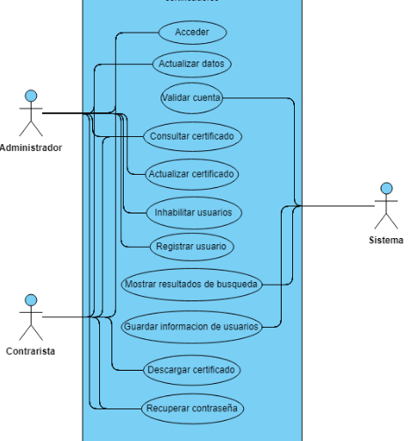
Casos de uso

Slide 27
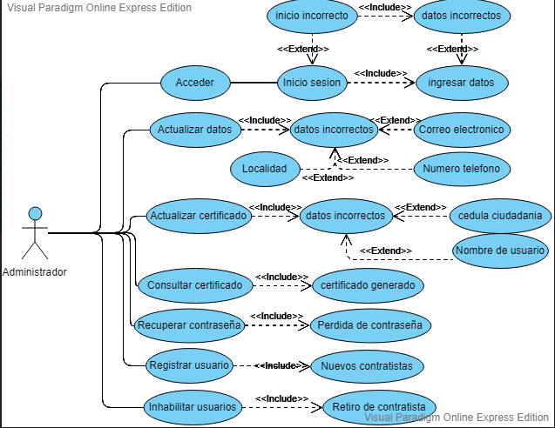
Casos de uso extendidos

Slide 28
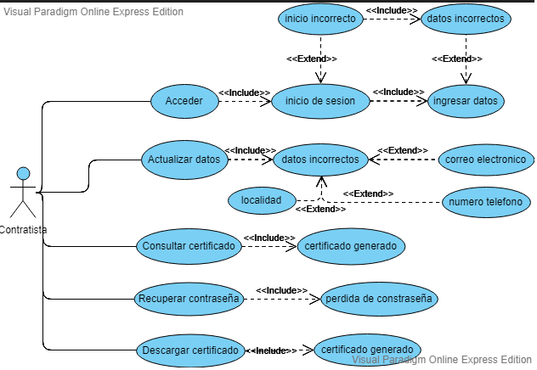
Casos de uso extendidos

Slide 29
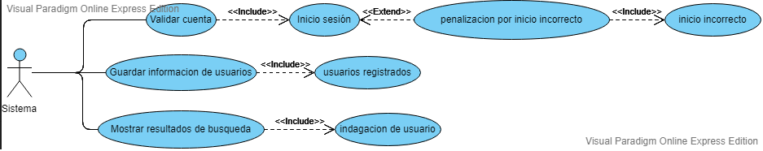
Casos de uso extendidos

Slide 30


GRACIAS

